Slide 1
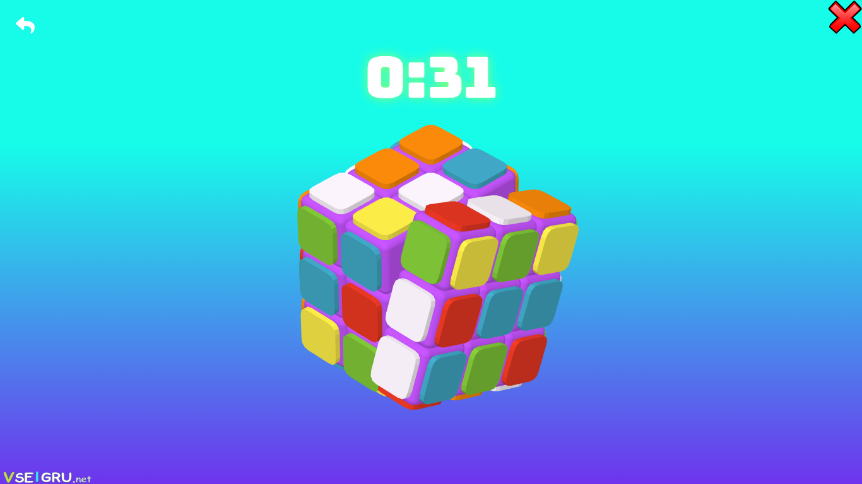
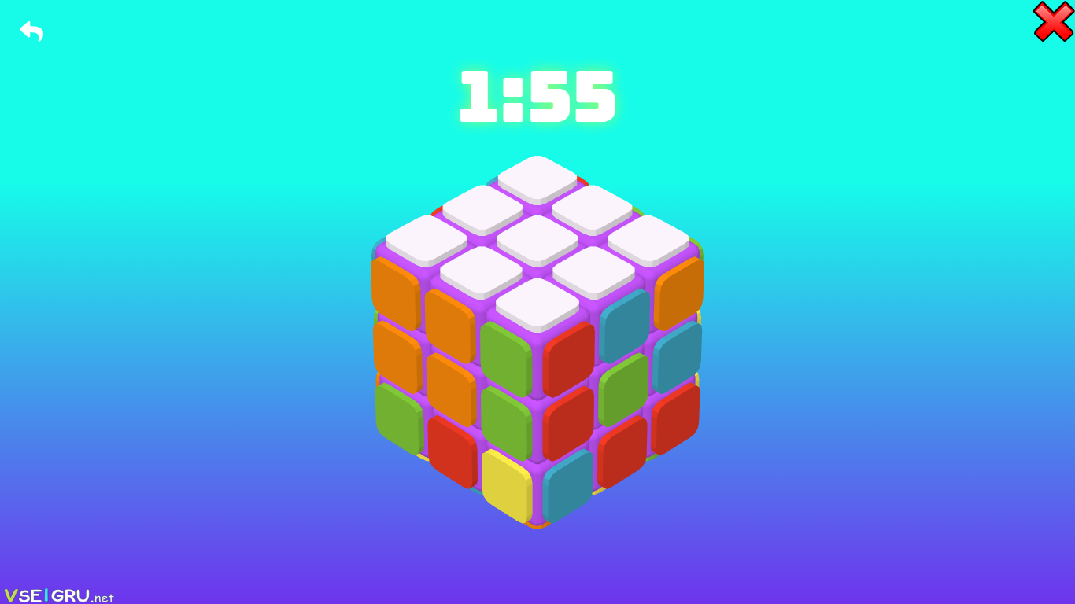

$$Основні повороти$$
$$Праворуч за годинниковою стрілкою$$
$$П$$

Slide 2
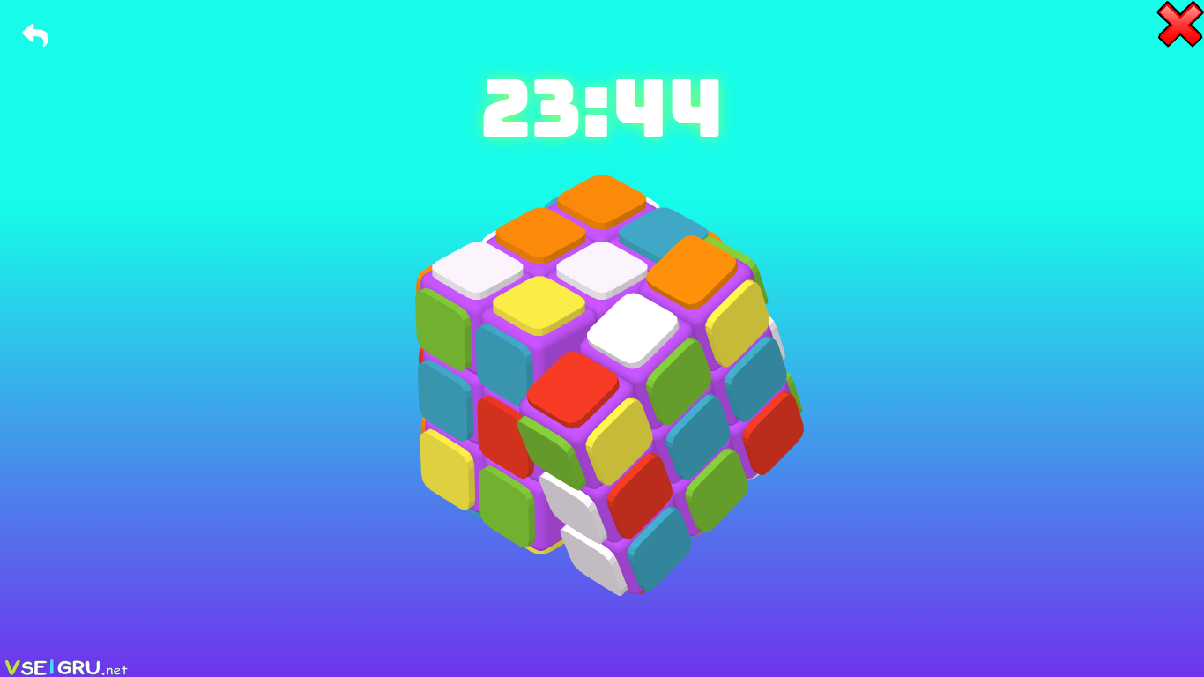
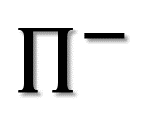
$$Основні повороти$$
$$Праворуч проти годинникової стрілки$$
$$П$$
$$П^{−}$$

Slide 3
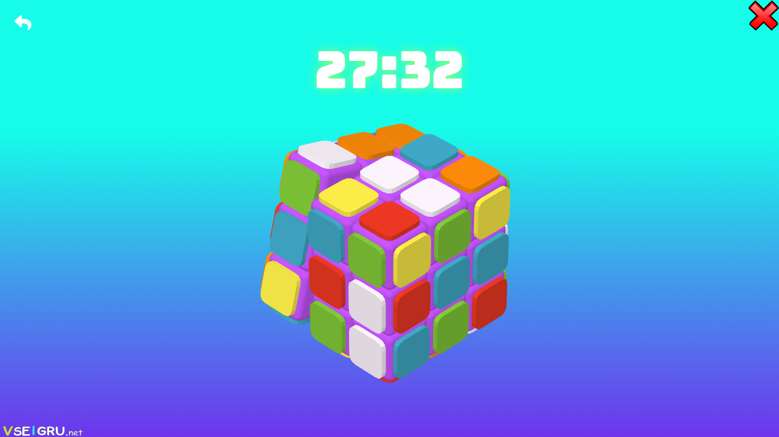

$$Основні повороти$$
$$Ліворуч за годинниковою стрілкою$$
$$Л$$

Slide 4
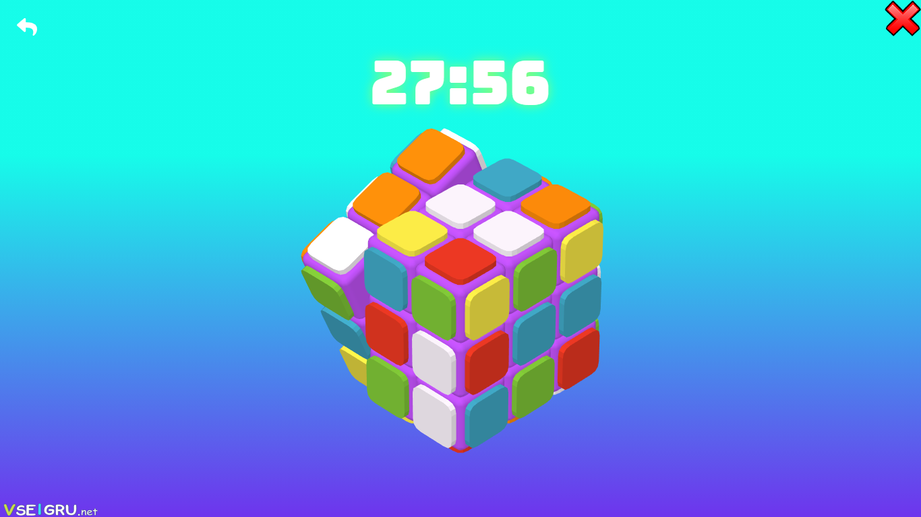
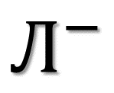
$$Основні повороти$$
$$Ліворуч проти годинникової стрілки$$
$$Л^{−}$$

Slide 5
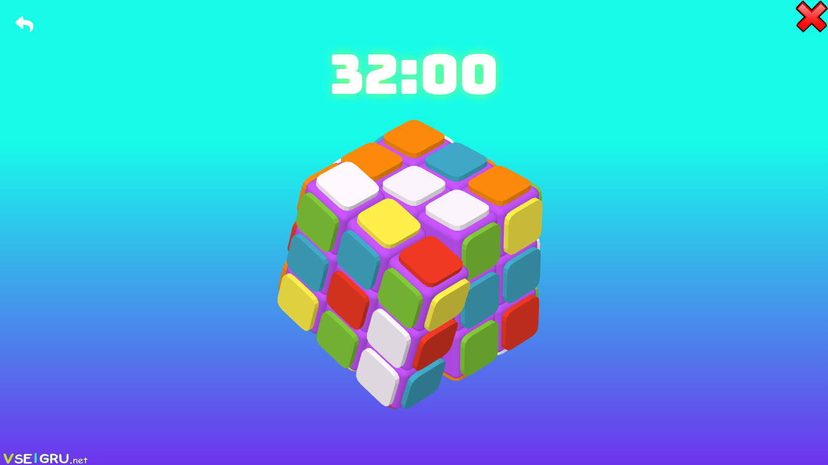

$$Основні повороти$$
$$Фронт за годинниковою стрілкою$$
$$Ф$$

Slide 6
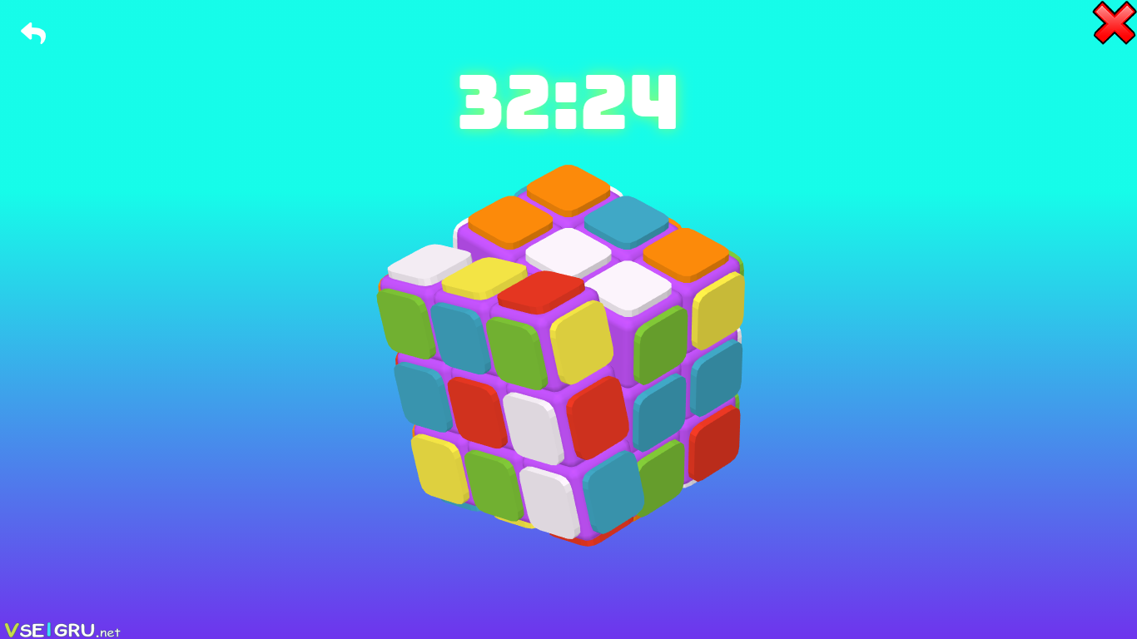
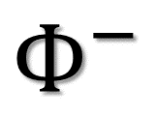
$$Основні повороти$$
$$Фронт проти годинникової стрілки$$
$$Ф^{−}$$

Slide 7
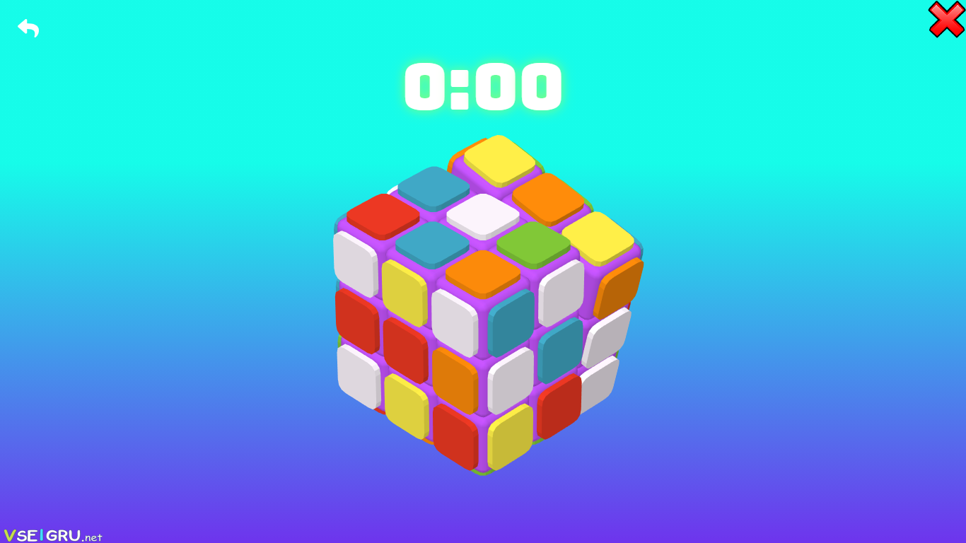

$$Основні повороти$$
$$Тил за годинниковою стрілкою$$
$$Т$$

Slide 8
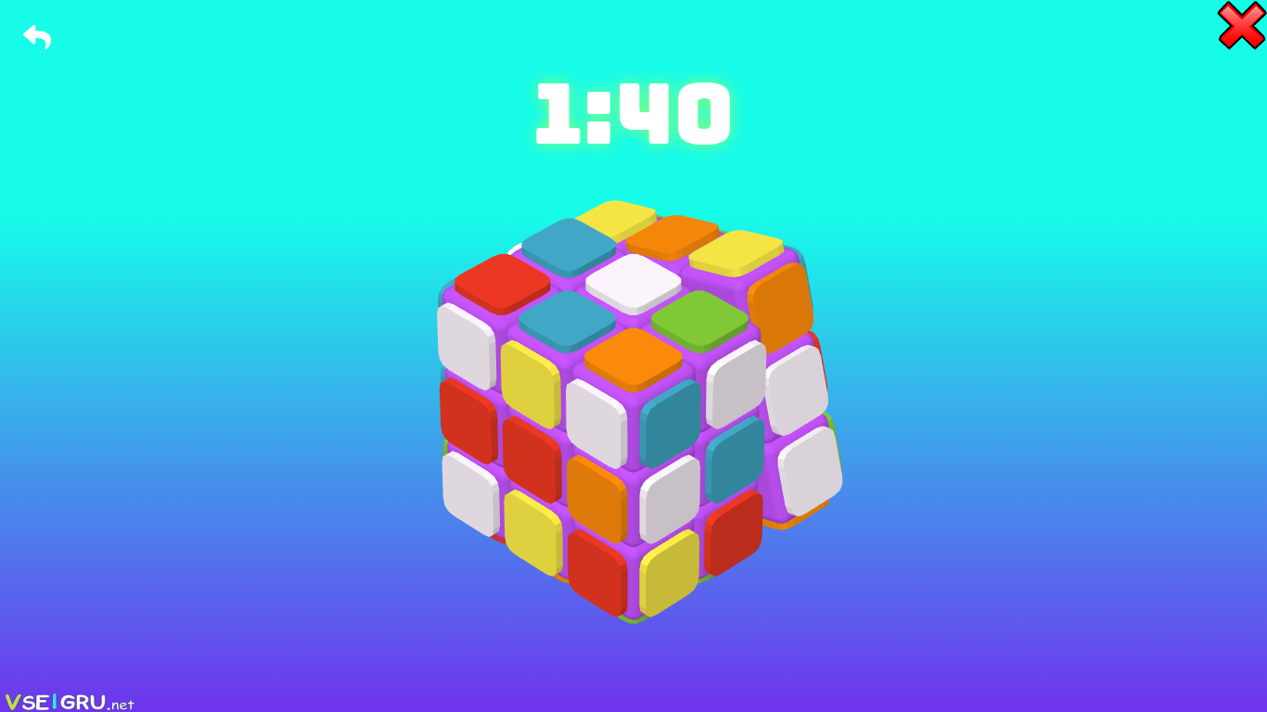

$$Основні повороти$$
$$Тил проти годинникової стрілки$$
$$Т^{−}$$

Slide 9
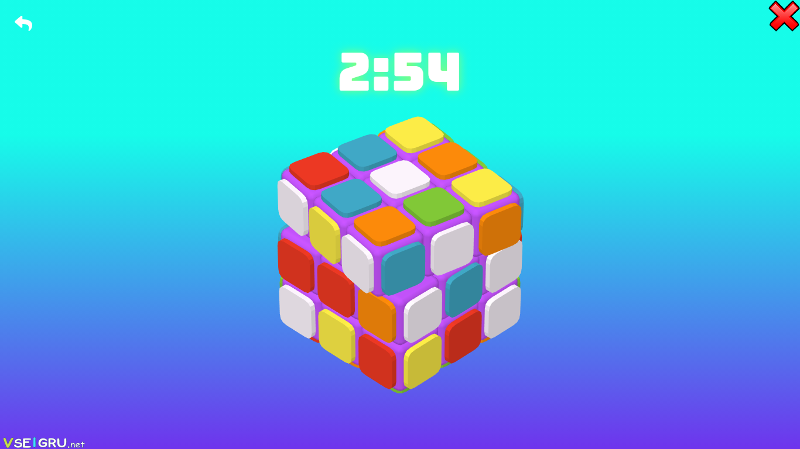

$$Основні повороти$$
$$Верх за годинниковою стрілкою$$
$$В$$

Slide 10
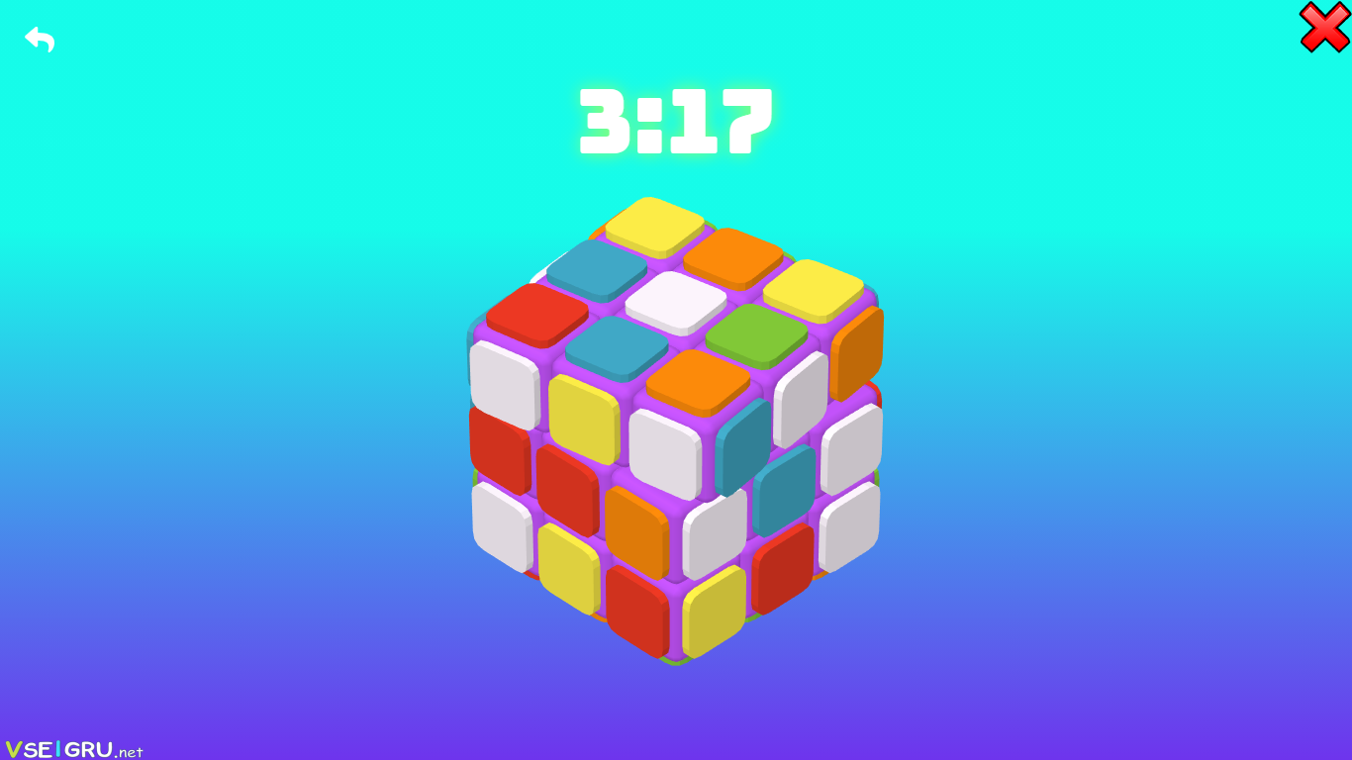
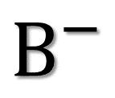
$$Основні повороти$$
$$Верх проти годинникової стрілки$$
$$В^{−}$$

Slide 11
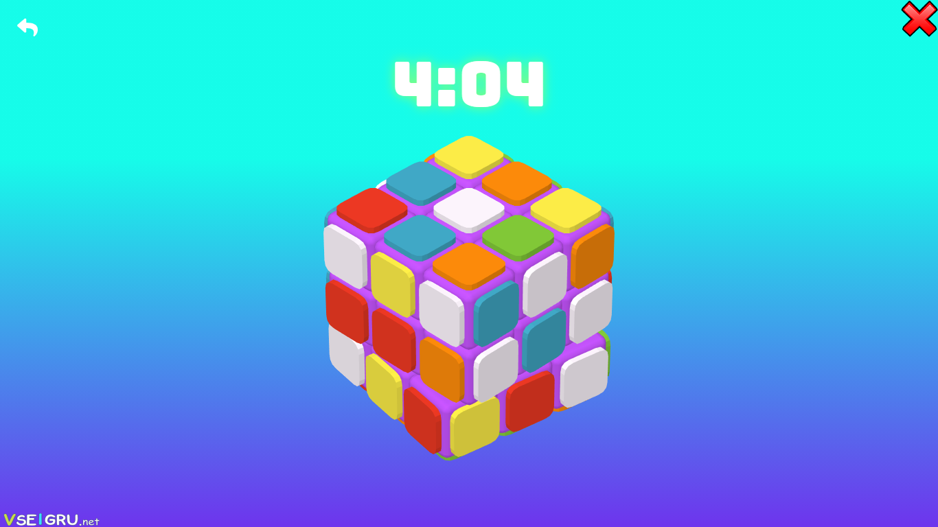

$$Основні повороти$$
$$Низ за годинниковою стрілкою$$
$$Н$$

Slide 12
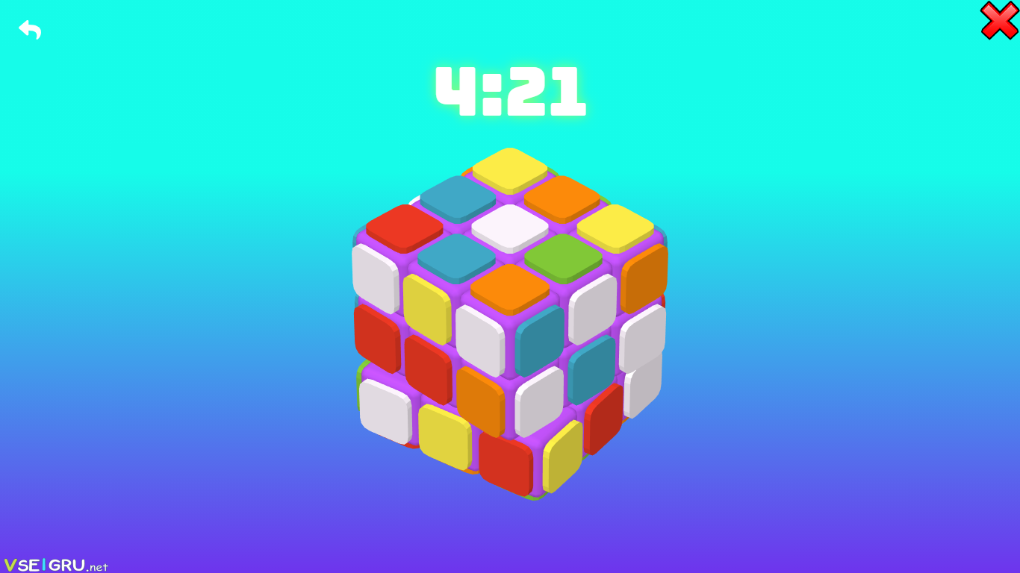

$$Основні повороти$$
$$Низ проти годинникової стрілки$$
$$Н^{−}$$

Slide 13
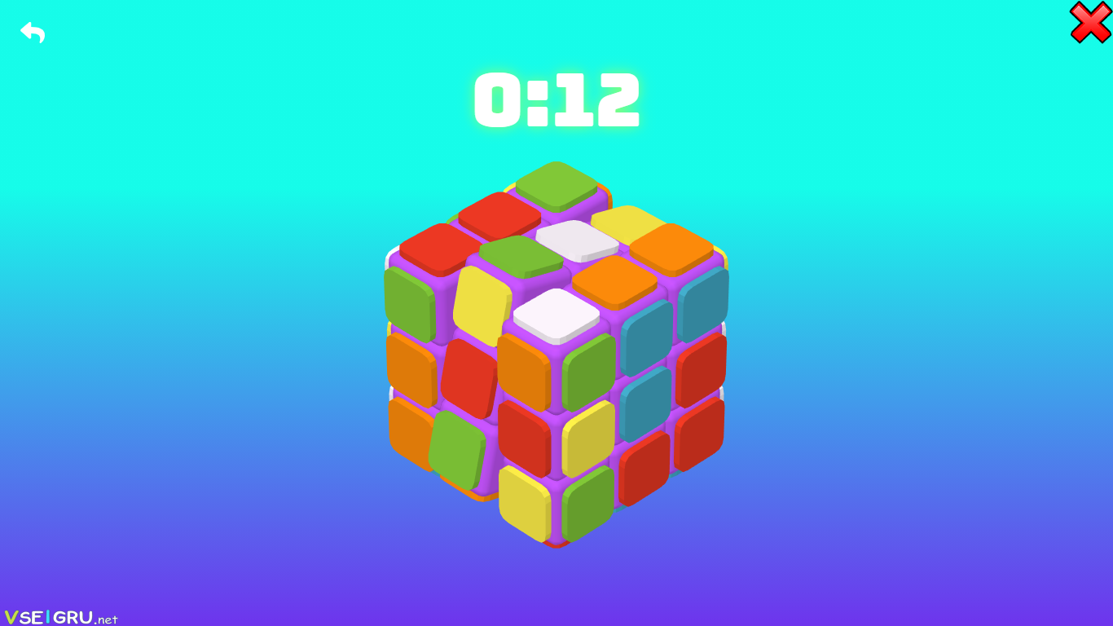

$$Основні повороти$$
$$Середина фронту за годин. стрілкою$$
$${СрФ}^{ }$$

Slide 14
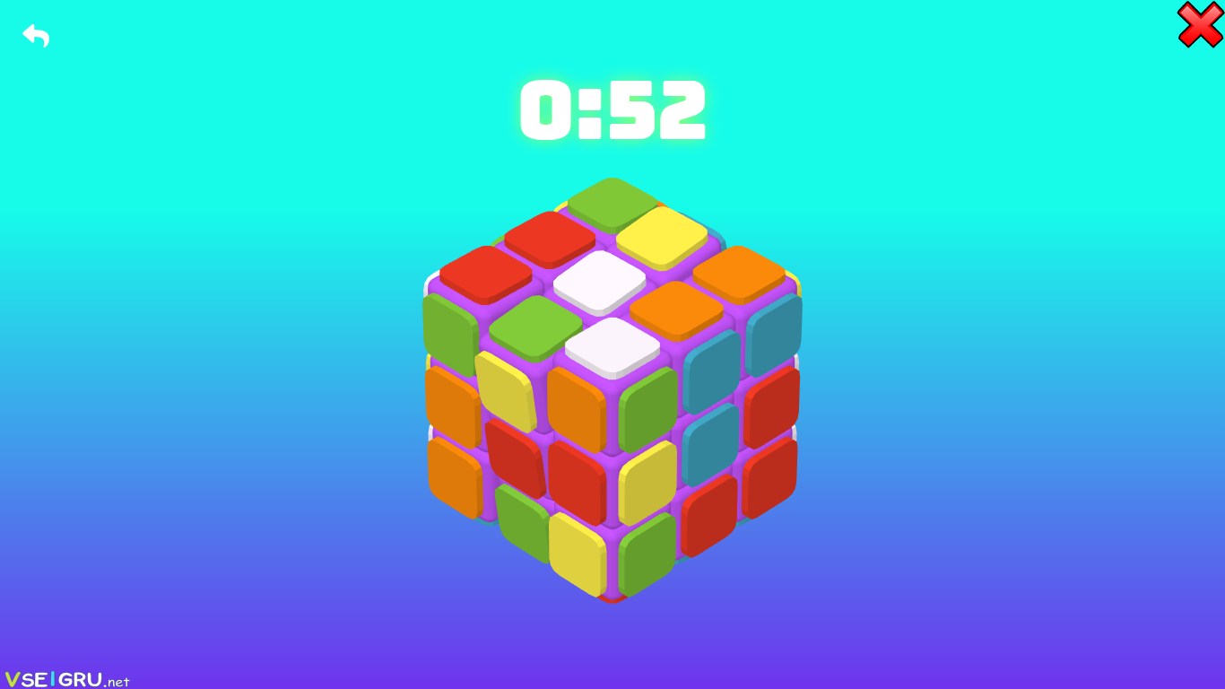
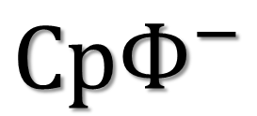
$$Основні повороти$$
$$Середина фронту проти годин. стрілкою$$
$${СрФ}^{−}$$

Slide 15
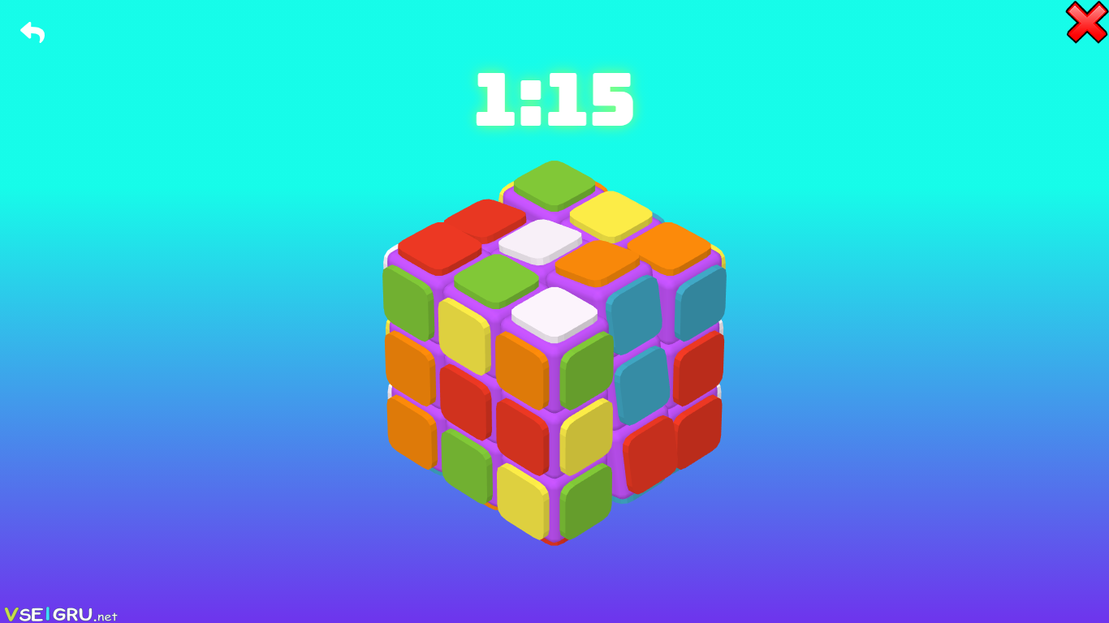

$$Основні повороти$$
$$Середина правої гр. за годин. стрілкою$$
$${СрП}^{ }$$

Slide 16
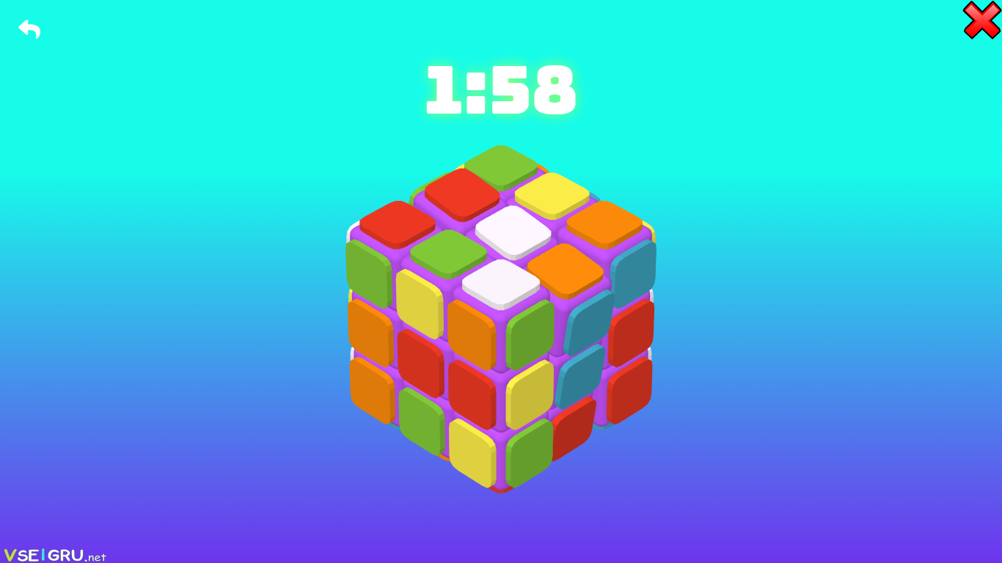
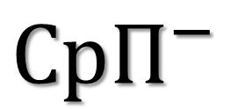
$$Основні повороти$$
$$Середина правої гр. проти годин. стрілки$$
$${СрП}^{−}$$

Slide 17
$$Зібрана верхня грань \left(сторона\right) кубика$$

Slide 18
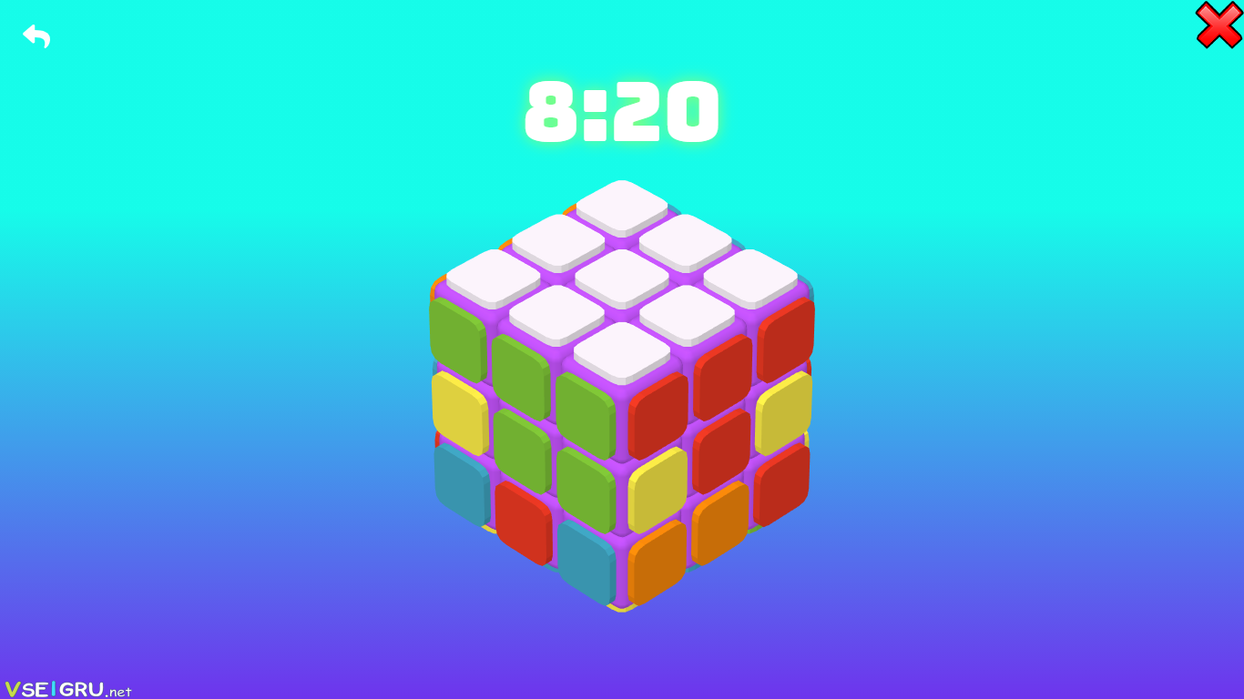
$$Зібрана верхня грань та верхній шар кубика$$

Slide 19
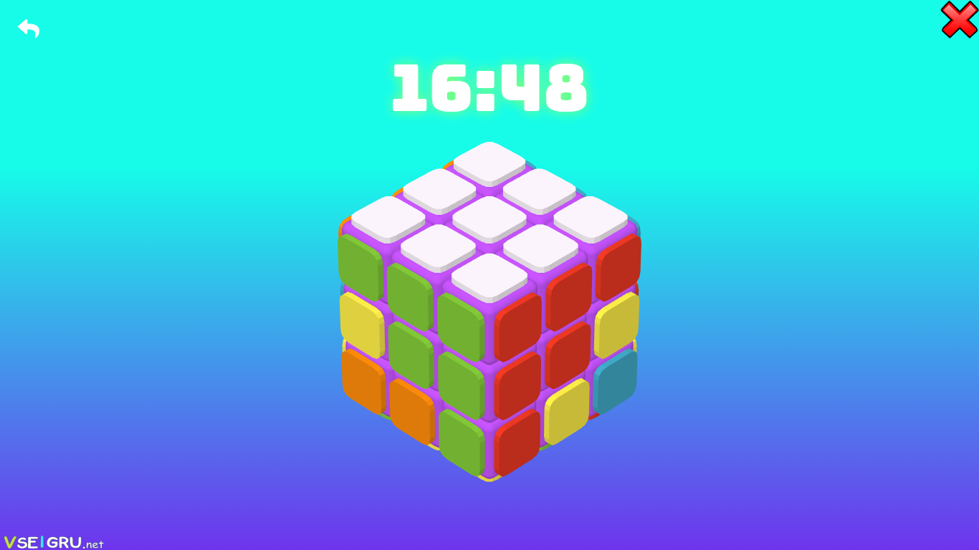
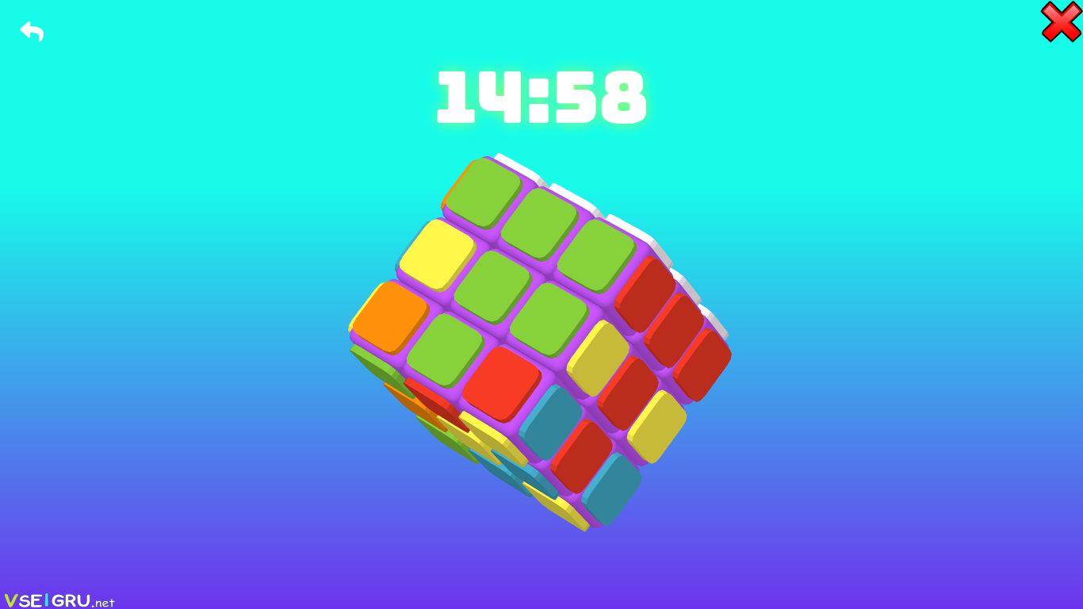
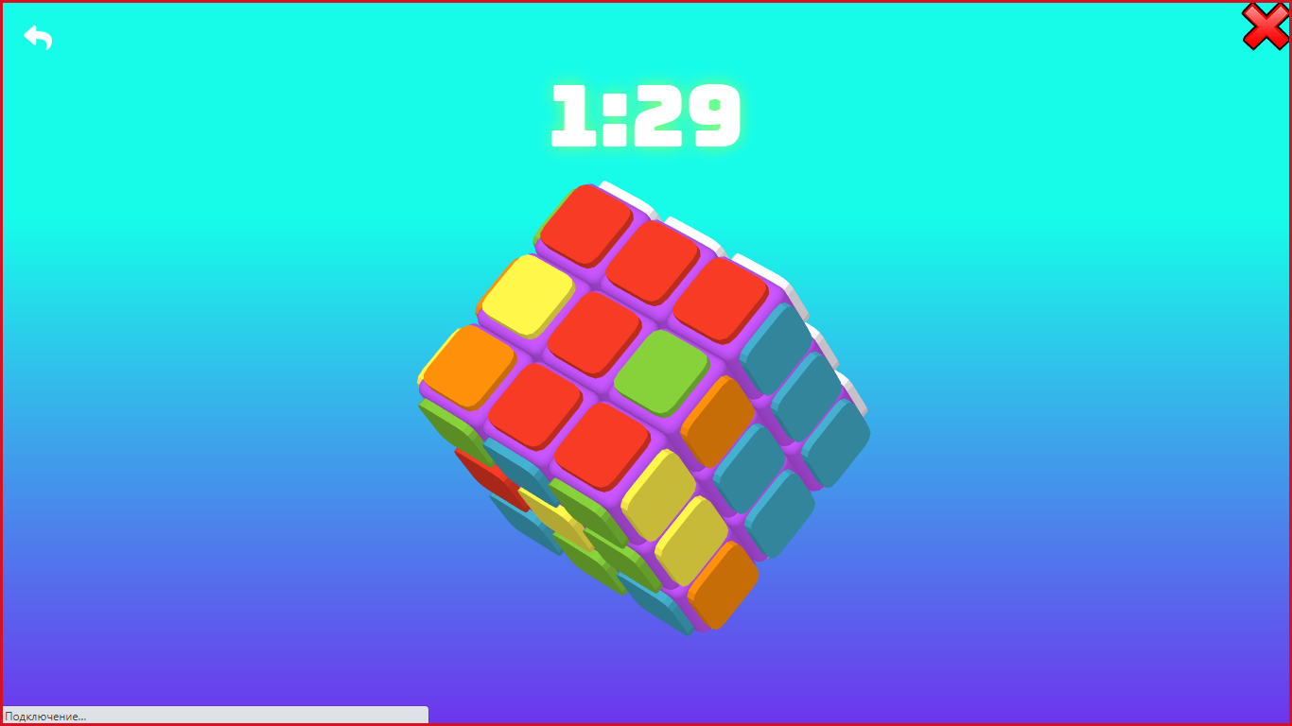

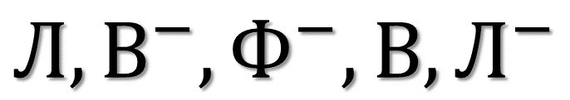
$$Складання середніх реберних кубиків$$
$$Л,В^{−},Ф^{−},В,Л^{−}$$
$$ф$$

Slide 20


$$Складання середніх реберних кубиків$$
$$Л,В^{−},Ф^{−},В,Л^{−}$$
$$результат$$
$$ф$$

Slide 21
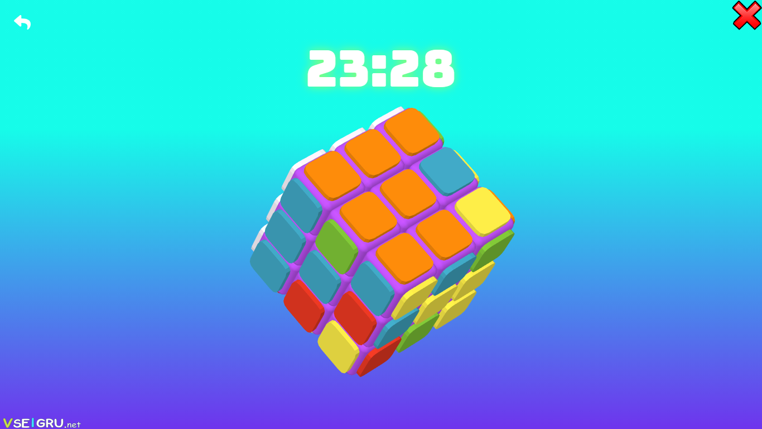
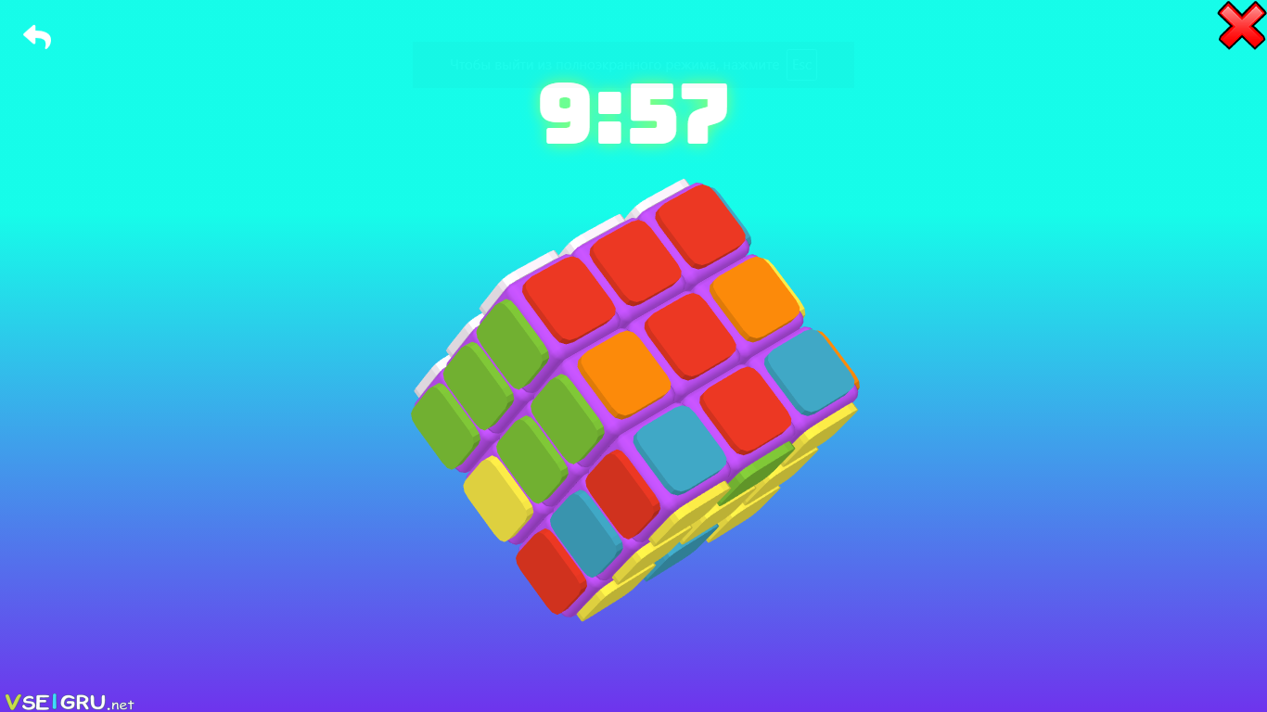

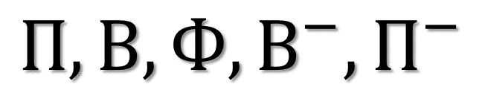
$$Складання середніх реберних кубиків$$
$$П,В,Ф,В^{−},П^{−}$$
$$ф$$

Slide 22
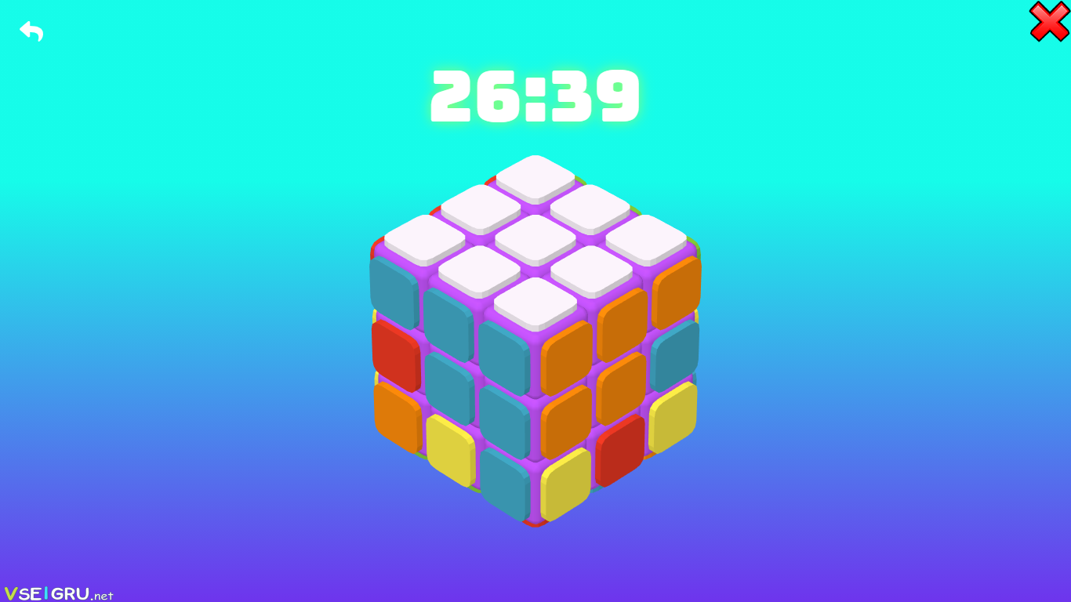

$$Складання середніх реберних кубиків$$
$$П,В,Ф,В^{−},П^{−}$$
$$результат$$
$$ф$$

Slide 23
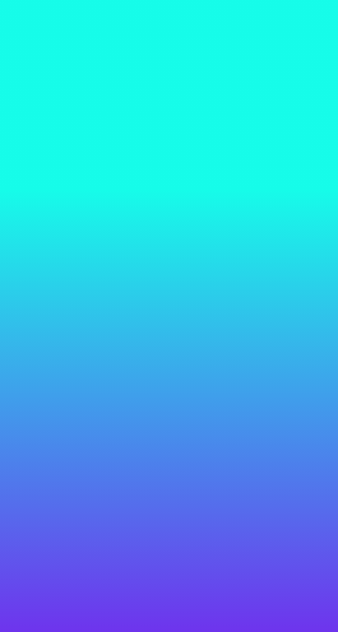
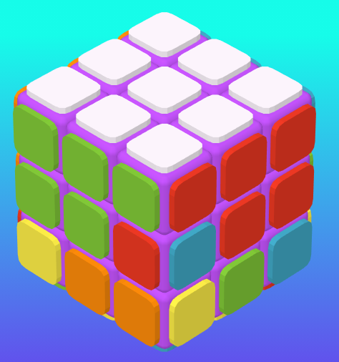
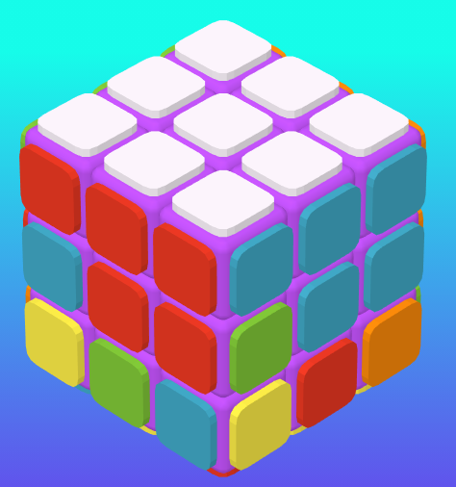



$$Складання середніх реберних кубиків$$
$$Якщо деякі середні реберні кубики$$
$переставлені між собою, то необхідно$
$$ф$$
$$виконати формулу$$
$$за виділеною стрілкою$$

Slide 24
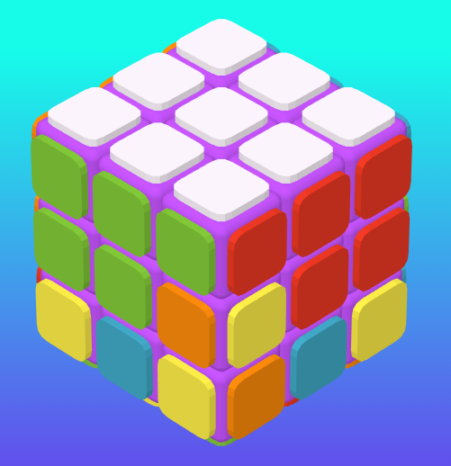
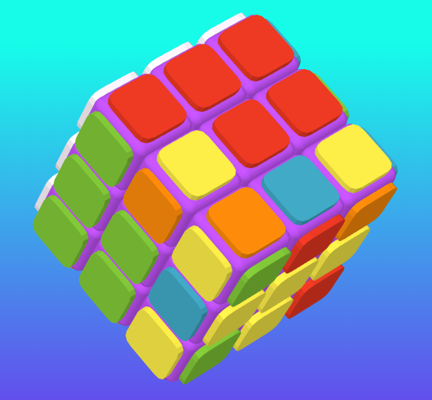
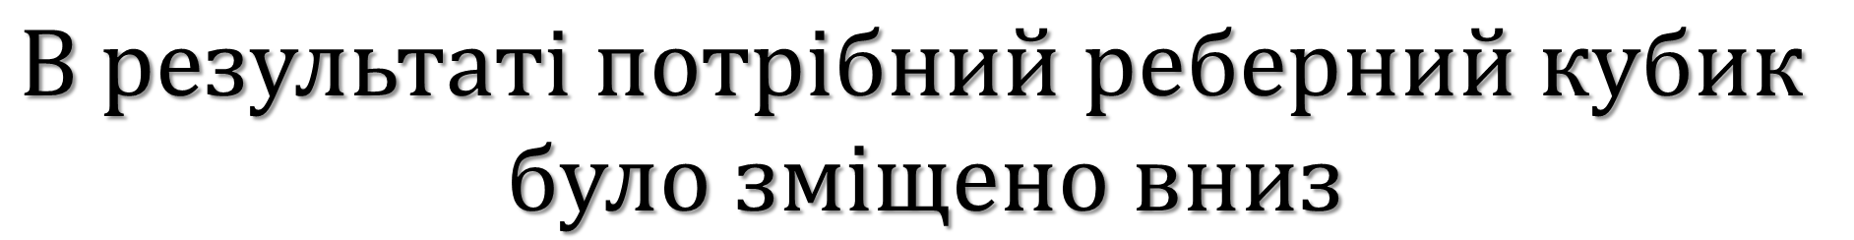
$$Складання середніх реберних кубиків$$
$$В результаті потрібний реберний кубик$$
$$було зміщено вниз$$

Slide 25
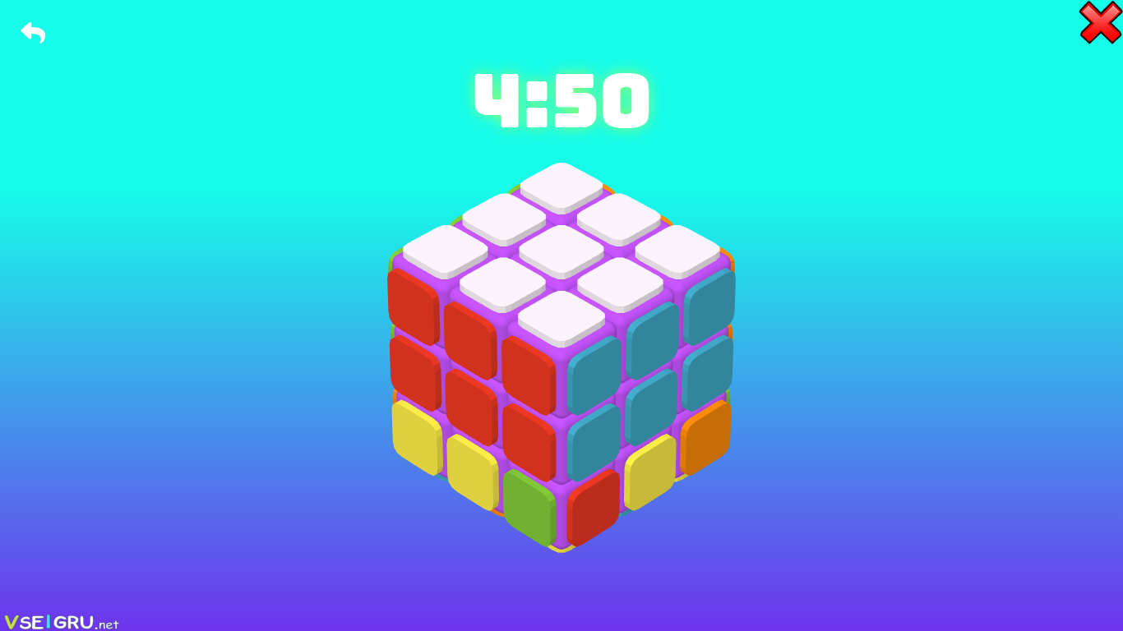
$$Зібрані середні реберні кубики$$

Slide 26
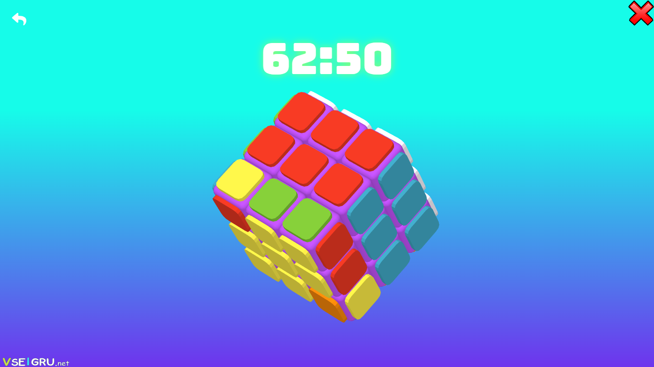
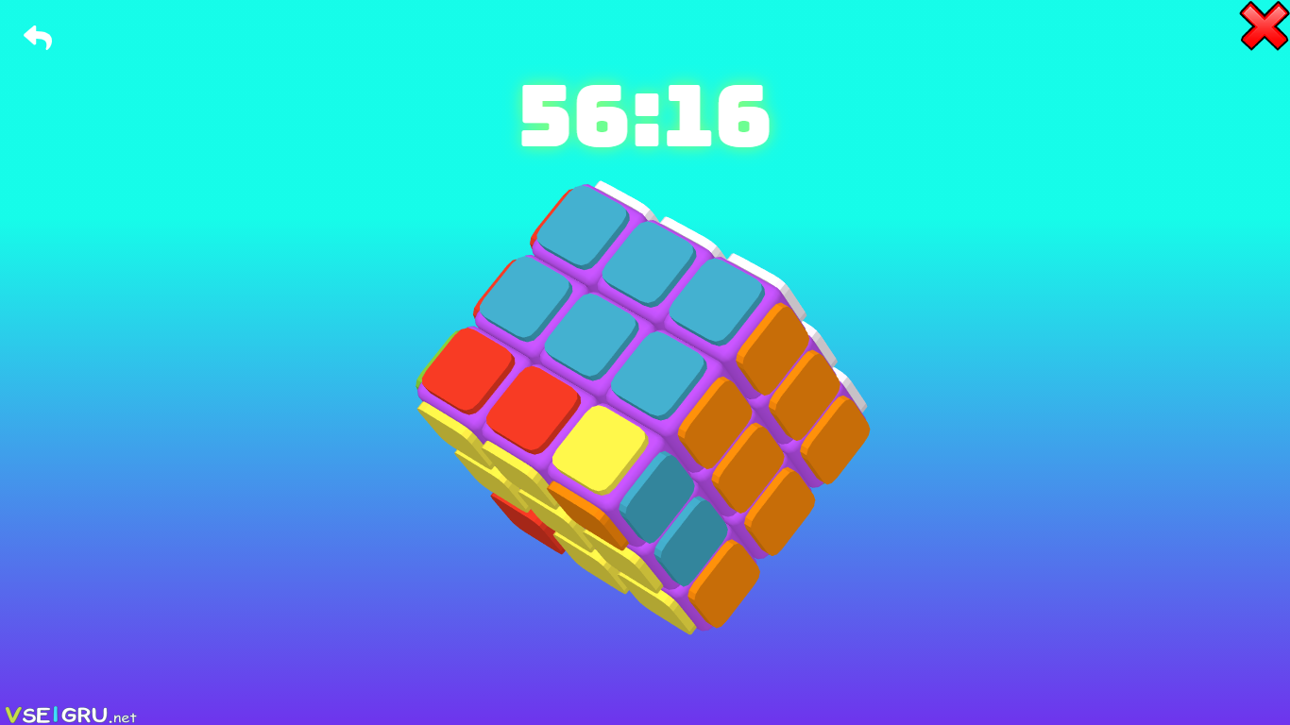
$$Орієнтування нижніх кутових кубиків$$
$$НЕправильно зорієнтований кубик$$

Slide 27
$$Орієнтування нижніх кутових кубиків$$
$$правильно зорієнтований кубик$$

Slide 28




$$Орієнтування нижніх кутових кубиків$$
$$правила та формули:$$
$$Т^{−},П^{−},Т,П$$
$$Два правильно зорієнтованих$$
$$кубика повинні бути зліва.$$
$$Один правильно зорієнтований$$
$$кубик повинен бути праворуч і позаду$$

Slide 29
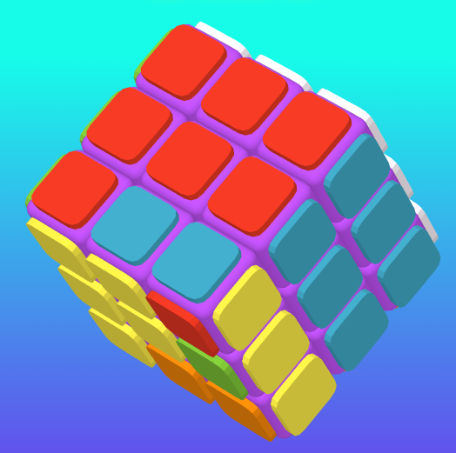
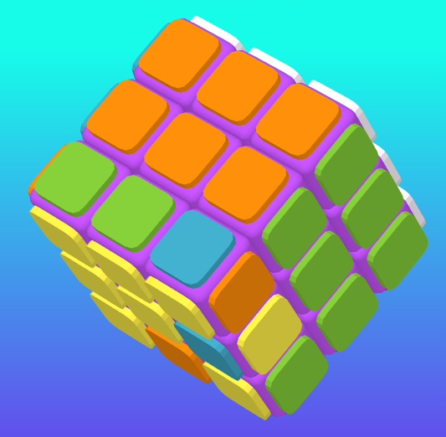
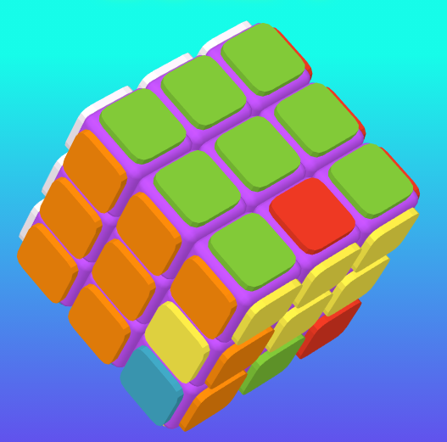

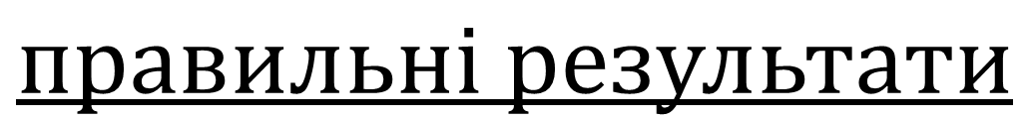

$$Результат: усі 4 нижні кутові кубики мінімум$$
$$повинні відповідати кольорам граней$$
$$правильні результати$$
$$неправильно$$

Slide 30
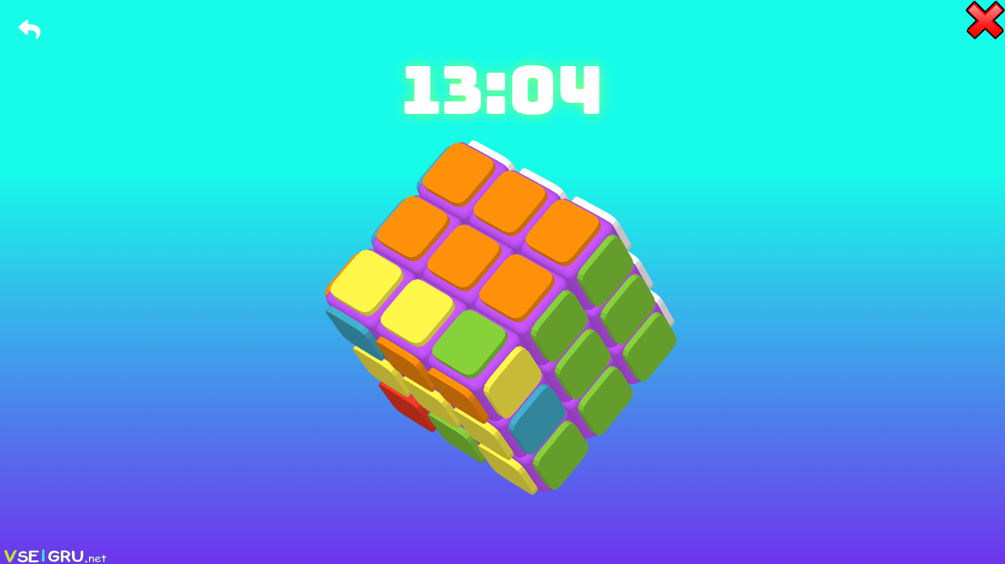
$$Розворот нижніх кутових кубиків$$
$$НЕправильно розвернений кубик$$

Slide 31
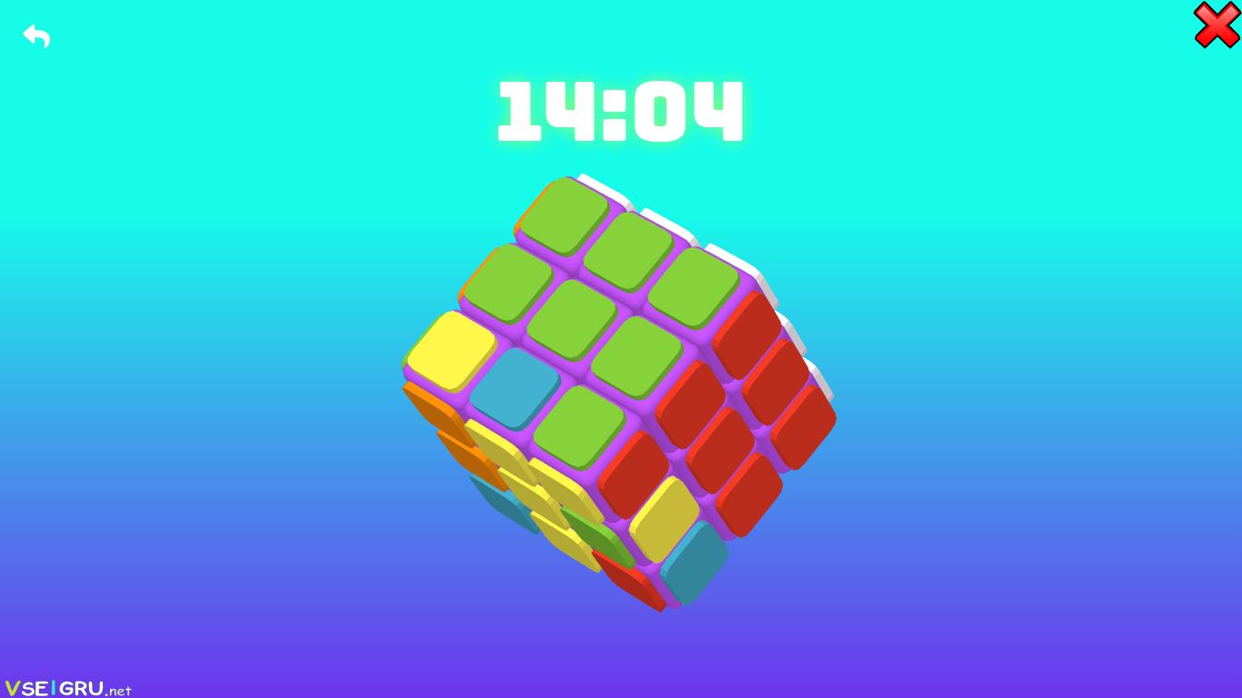
$$Розворот нижніх кутових кубиків$$
$$правильно розвернений кубик$$

Slide 32




$$Розворот нижніх кутових кубиків$$
$$правила та формули:$$
$$П,Н^{−},П^{−},Н^{−},П,Н^{−2},П^{−}$$
$$Два правильно розвернених$$
$$кубика повинні бути справа.$$
$$Один правильно розвернений кубик$$
$$повинен бути зліва і позаду$$

Slide 33
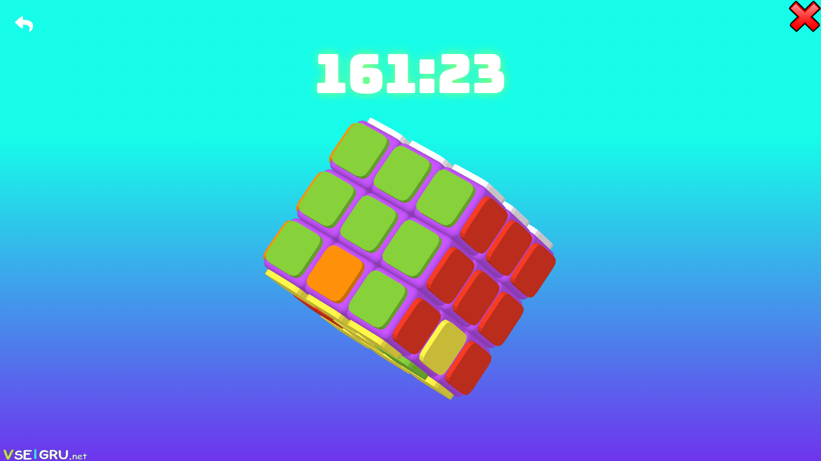
$$Розвернуті нижні кутові кубики$$
$$результат$$

Slide 34
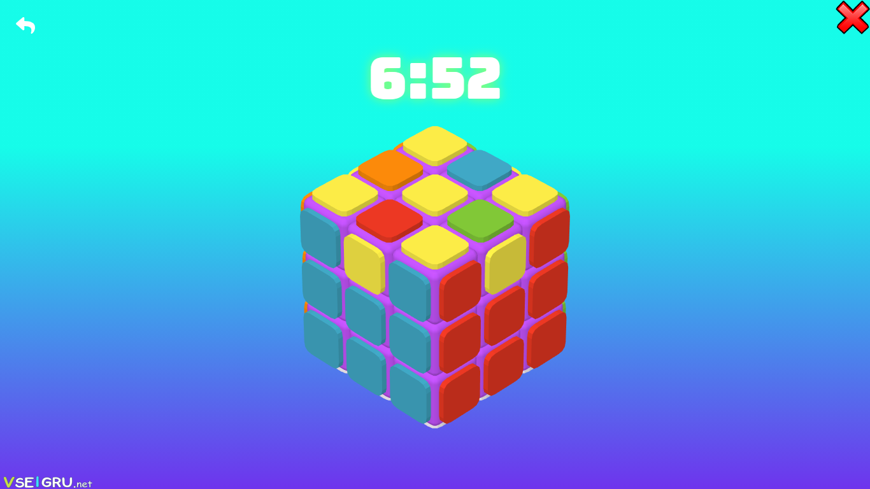


$$Розворот нижніх реберних кубиків$$
$$(кубик було перевернуто догори низом)$$
$$ф$$
$$П^{2},Ф^{2},П^{2},Ф^{2},П,В^{−},П^{2},В,Ф,П, В,Ф^{2},В^{−},Ф$$

Slide 35
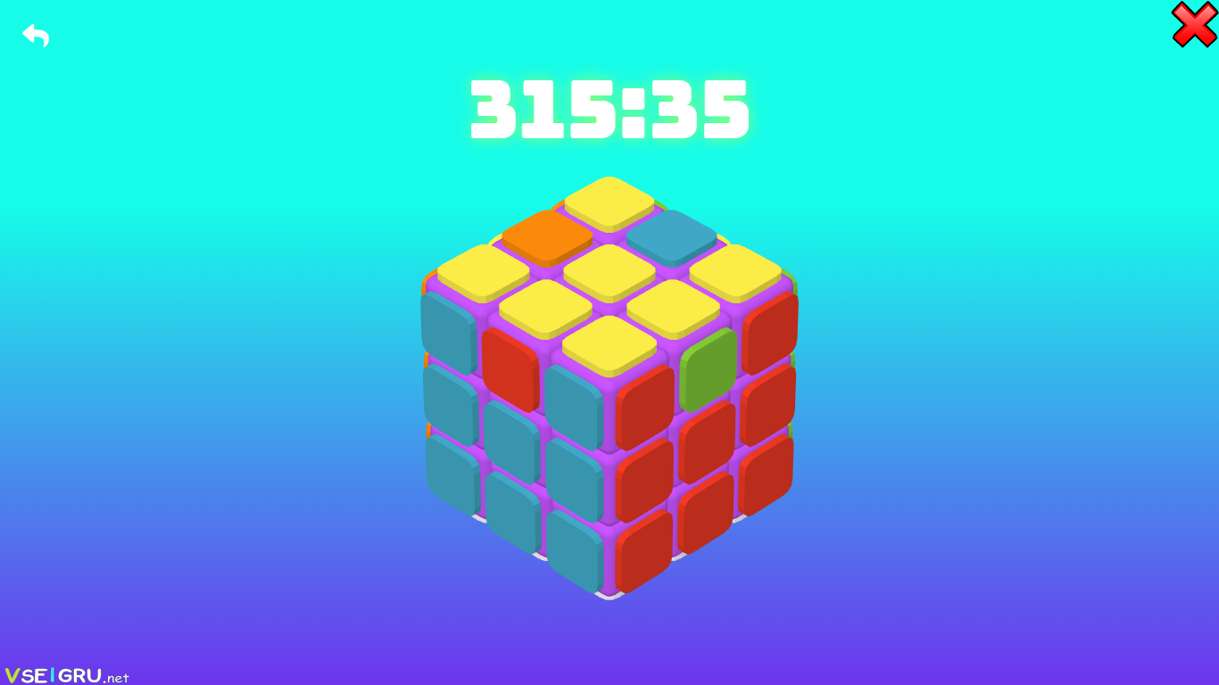

$$Розворот нижніх реберних кубиків$$
$$результат$$
$$ф$$

Slide 36




$$Розворот нижніх реберних кубиків$$
$$(окремий випадок)$$
$$1$$
$$ф$$
$$П^{2},Ф^{2},П^{2},Ф^{2},П,В^{−},П^{2},В,Ф,П, В,Ф^{2},В^{−},Ф$$

Slide 37


$$Розворот нижніх реберних кубиків$$
$$(окремий випадок)$$
$$2$$
$$ф$$
$$П^{2},Ф^{2},П^{2},Ф^{2},П,В^{−},П^{2},В,Ф,П, В,Ф^{2},В^{−},Ф$$

Slide 38



$$Розворот нижніх реберних кубиків$$
$$(окремий випадок)$$
$$3$$
$$ф$$
$$П^{2},Ф^{2},П^{2},Ф^{2},П,В^{−},П^{2},В,Ф,П, В,Ф^{2},В^{−},Ф$$

Slide 39


$$Розворот нижніх реберних кубиків$$
$$(окремий випадок)$$
$$4$$
$$ф$$
$$П^{2},Ф^{2},П^{2},Ф^{2},П,В^{−},П^{2},В,Ф,П, В,Ф^{2},В^{−},Ф$$

Slide 40



$$Результат:має бути зібрана нижня грань$$
$$(у нас вона жовта)$$
$$результат$$

Slide 41


$$Формула трикутника$$
$$правило:$$
$$результат$$
$$Одна зібрана бічна грань має бути зліва$$

Slide 42


$$Формула трикутника$$
$$П^{2},Н,Л, П,В^{2},Л^{−},П^{−},Ф^{2},Н^{−},П^{2}$$

Slide 43



$$К у б и к з і б р а н о !$$

Slide 44


$$Додаткова інформація$$
$$Формула розвороту нижніх$$
$$реберних кубиків та формула трикутника$$
$$можуть бути використані$$
$$у різній послідовності.$$

Slide 45









$$Додаткова інформація$$
$$П^{2},Ф^{2},П^{2},Ф^{2},П^{2},Ф^{2}$$
$$було$$
$$результат$$
$$ф$$
$$ф$$
$$ф$$

Slide 46











$$Додаткова інформація$$
$${СрФ}^{2},Н^{2},{СрФ}^{2},Н^{2}$$
$$було$$
$$результат$$
$$л$$
$$т$$
$$ф$$
$$ф$$

